Slide 1
Kubernetes For Storm
Noviembre 2020
Notes:
PROGRAMACIÓN DIDÁCTICA
<número>

Slide 2
Unidad 2: Introducción a Kubernetes
Notes:
PROGRAMACIÓN DIDÁCTICA
<número>

Slide 3
El proyecto kubernetes
Gestiona el despliegue de aplicaciones sobre contenedores, automatizando el despliegue, con énfasis en la escalabilidad y controlando todo el ciclo de vida:
  Despliega aplicaciones rápidamente
  Escala las aplicaciones al vuelo
  Integra cambios sin interrupciones
  Permite limitar los recursos a utilizar
Es un proyecto centrado en la puesta en PRODUCCIÓN de contenedores y por tanto indicada su gestión para administradores de sistemas y personal de equipos de operaciones.
Afecta a los desarrolladores, ya que las aplicaciones deben adaptarse para poder desplegarse en kubernetes

Slide 4
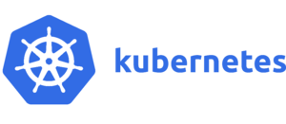
El proyecto kubernetes
Para desplegarse en nube: pública, privada o híbrida. Puede instalarse también en servidores físicos, pero no es su entorno natural
Extensible: Módulos, plugins, adaptable, ...
Autoreparable
Proyecto comenzado por Google en 2014, ahora gestionado por Cloud Native Computing Foundation
Permite gestionar un clúster de nodos en los que desplegar aplicaciones sobre contenedores
kubernetes es una palabra del griego antiguo que significa “timonel”
Habitualmente se escribe k8s
Es muy importante el ecosistema que se está desarrollando alrededor

Slide 5
El proyecto kubernetes
Primera versión: 7 junio 2014
Última versión: 26 agosto 2020 (1.19). Poco a poco ralentizándose la publicación de nuevas versiones
Desarrollado en Go
Licencia Apache 2.0
https://github.com/kubernetes/kubernetes
Kubernetes está inspirado en Borg, software de Google encargado de la gestión de los servicios de Google
Casi 3000 personas han contribuido
Más de 94000 commits en 6 años

Slide 6
El ecosistema
Una de los aspectos más interesantes de k8s es la cantidad de desarrollo que tiene alrededor, un ecosistema en ebullición con desarrollo de múltiples aplicaciones de las que pocas sobreviven suficiente tiempo
https://landscape.cncf.io/

Slide 7
Arquitectura básica
minion node worker. Componente de un clúster de k8s
Puede ser una máquina virtual o fı́sica
Tiene los servicios para ejecutar contenedores
Es gestionado por los componentes master controller
Cada nodo tiene:
  Direcciones: Hostname, IP externa, IP interna
  Condición: Campo que describe el estado (listo, sin red, sin disco, ...)
  Capacidad: Describe los recursos disponibles
  Info: Información general (kernel, sw instalado, versiones)
Nodo controlador es el que contiene componentes para controlar otros nodos.
Aunque es poco habitual, es posible tener nodos con Windows Server para ejecutar aplicaciones en contenedores Windows [1]

Slide 8
Componentes del nodo controlador
kube-apiserver Gestiona la API de k8s
etcd Almacén clave-valor que guarda la configuración del clúster
kube-scheduler Selecciona el nodo donde ejecutar los pods
kube-controller-manager Ejecuta los controladores
docker/rkt/containerd/... Ejecuta los contenedores del master
cloud-controller-manager Ejecuta los controladores que interactúan con el proveedor de nube:
  nodos
  enrutamiento
  balanceadores
  volúmenes

Slide 9
Complementos (addons)
Son pods y servicios que proporcionan funcionalidad al clúster
Cluster DNS Proporciona registros DNS para los servicios de k8s (compatible con el DNS de la organización)
Web UI Interfaz web para el manejo de k8s
Container Resource Monitoring Recoge métricas de forma centralizada. Múltiples opciones: prometheus, sysdig
Cluster-level Logging Almacena los logs de los contenedores

Slide 10
Componentes de los worker
kubelet Vigila los pods asignados a su nodo
kube-proxy Permite la conexión a través de la red
docker/rkt/containerd/... Ejecuta los contenedores
supervisord Monitoriza y controla kubelet y docker
fluentd Proporciona logs de contenedores a cluster-level logging

Slide 11
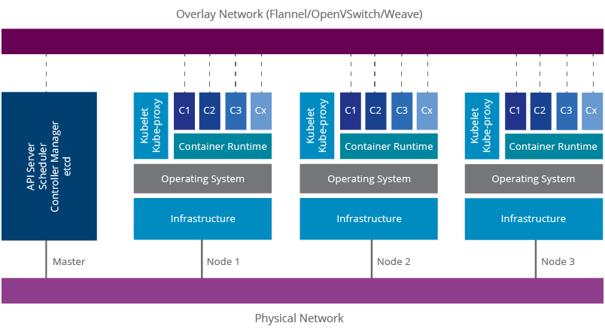
Kubernetes architecture

Slide 12
Alternativas de instalación simple
Opciones de instalación y uso: https://kubernetes.io/docs/setup/
¿No se puede instalar desde paquetes de la distribución?
Proyectos propios de k8s | Ecosistema
Minikube | Docker Desktop
Kind: Kubernetes IN Docker | Minishift
Kubeadm | MicroK8s
 | k3s

Slide 13
kubectl
kubectl es la herramienta principal para gestionar los clusters de k8s
Desarrollada en go
Paquete debian: https://packages.debian.org/search?keywords=kubernetes-client
Instalación directa de binarios:
https://kubernetes.io/docs/tasks/tools/install-kubectl/#install-kubectl-binary-with-curl-on-linux

Slide 14
Configuración de kubectl
kubectl puede configurarse para gestionar distintos clústers mediante el uso de contextos
kubectl config
La configuración se guarda en ~/.kube/config
Uso de kubectl
Con “kubectl proxy” puede interactuarse con la API directamente utilizando las credenciales del usuario

